Slide 1



Создание и тестирование высоконагруженного отказоустойчивого кластера PostgreSQL на базе Patroni
PostgreSQL для администраторов баз данных и разработчиков

Slide 2


Меня хорошо видно
& слышно?

Slide 3
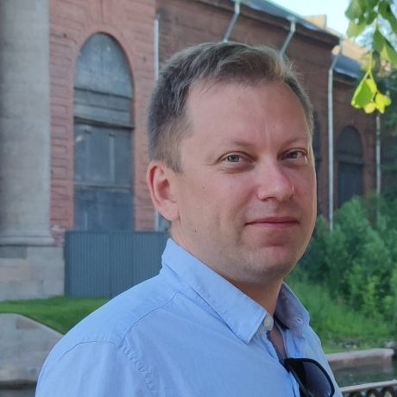
Защита проекта
Тема: Создание и тестирование высоконагруженного отказоустойчивого кластера PostgreSQL на базе Patroni
Александр Габов
Главный разработчик
ООО «Лимон»

Slide 4
План защиты
Цель и задачи проекта
Какие технологии использовались
Что получилось
Выводы
Вопросы и рекомендации

Slide 5
Цель и задачи проекта
Цель проекта: Развернуть отказоустойчивый кластер PostgreSQL на базе Patroni
1. | Развернуть 4 виртуальных машины с Ubuntu 24.04
2. | Установить и настроить PostgreSQL 17.5 на 3х машинах
3. | Установить и настроить ETCD v3.5.5 на 3х машинах
4. | Установить и настроить Patroni 4.0.6 на 3х машинах
5. | Установить и настроить PgBouncer 1.24.1 на 3х машинах
6. | Установить и настроить HAProxy version 2.8.5-1ubuntu3.3 на 1 машине

Slide 6
Какие технологии использовались
1. | Ubuntu 24.04
2. | PostgreSQL 17.5
3. | ETCD v3.5.5
4. | Patroni 4.0.6
5. | PgBouncer 1.24.1
6. | HAProxy version 2.8.5-1ubuntu3.3

Slide 7
Схема
Patroni
PGBouncer
PostgreSQL
HAProxy
Patroni
PGBouncer
PostgreSQL
ETCD
Patroni
PGBouncer
PostgreSQL
https://github.com/GabovAleksander/otus-PostgreSQL-2025-03-Gabov/blob/main/project/list.md

Slide 8
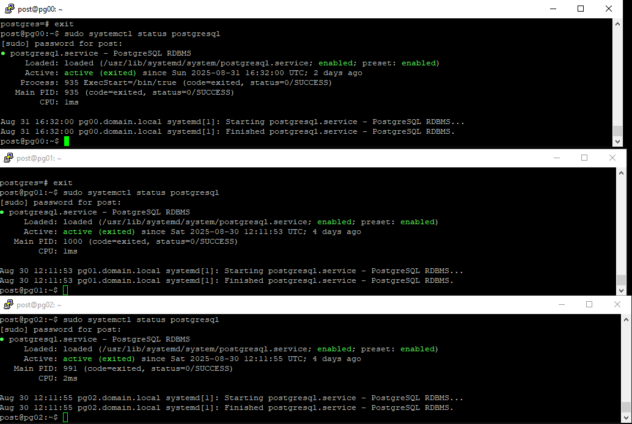
Проверка активности Postgres

Slide 9
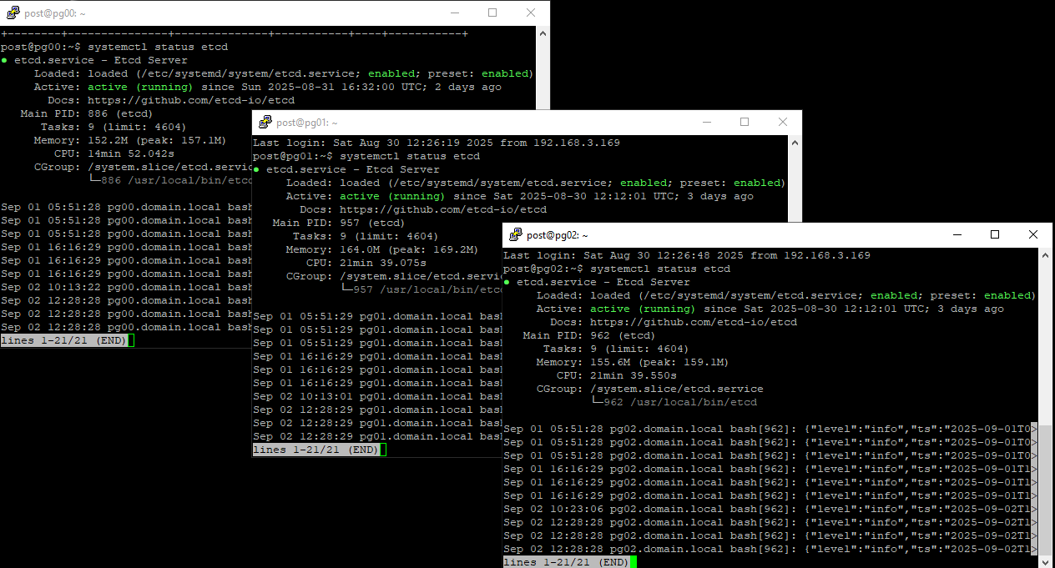
Проверка активности ETCD

Slide 10
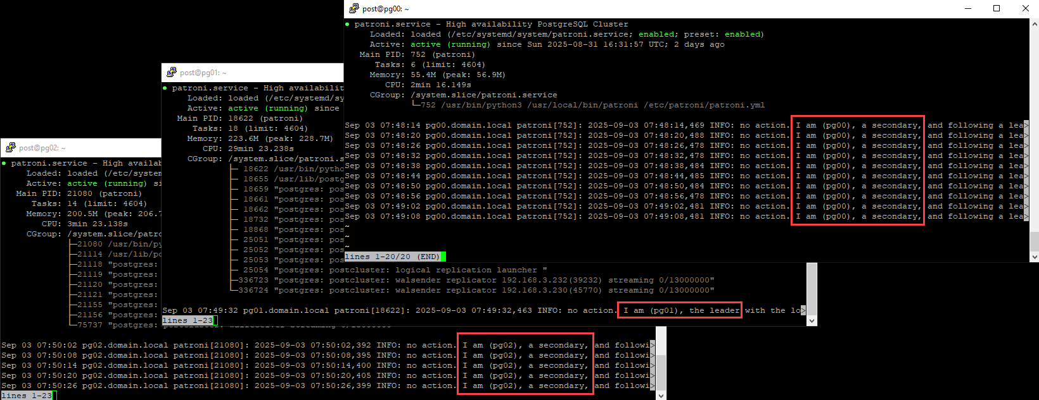
Проверка активности Patroni

Slide 11
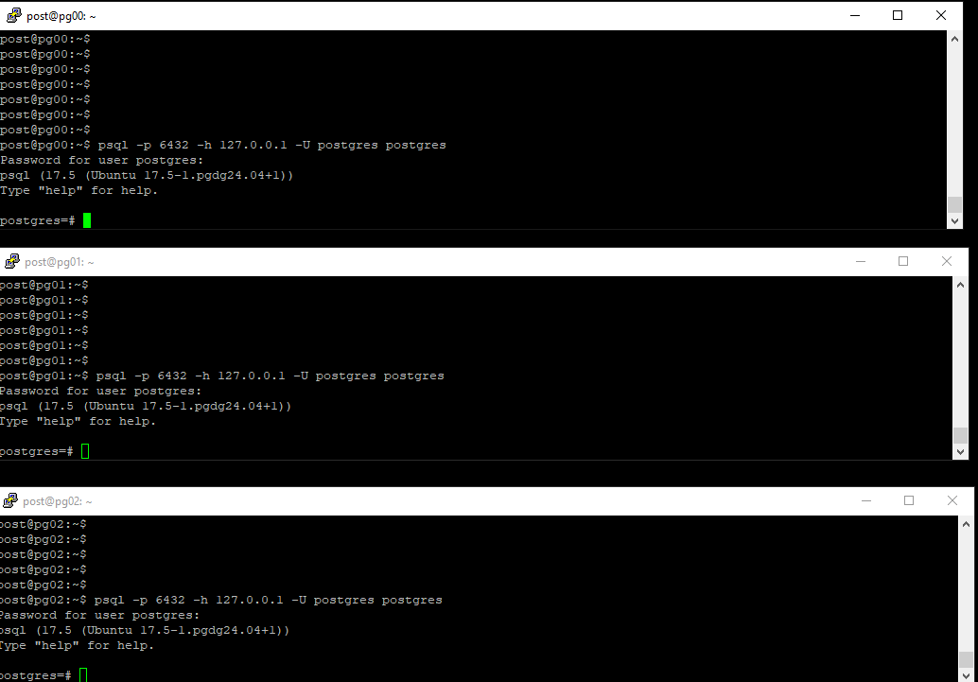
Проверка подключения через PGBouncer

Slide 12
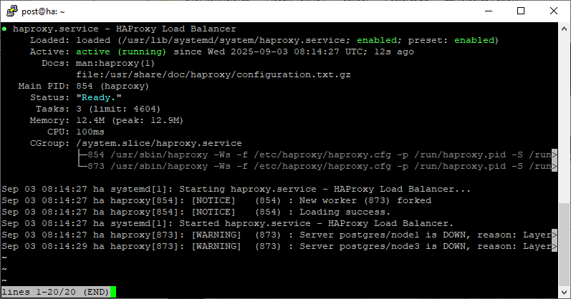
Проверка активности HAProxy

Slide 13
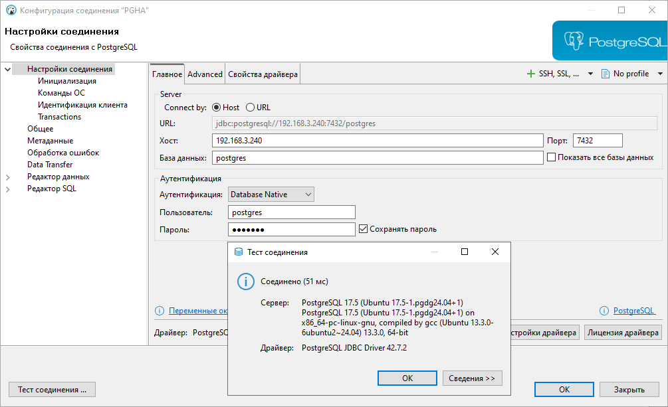
Проверка подключения через HAProxy

Slide 14
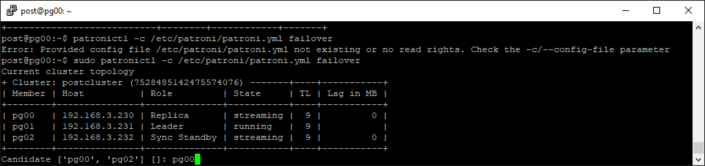
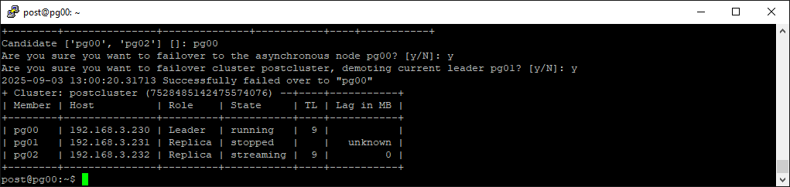
Попробуем поменять лидера

Slide 15
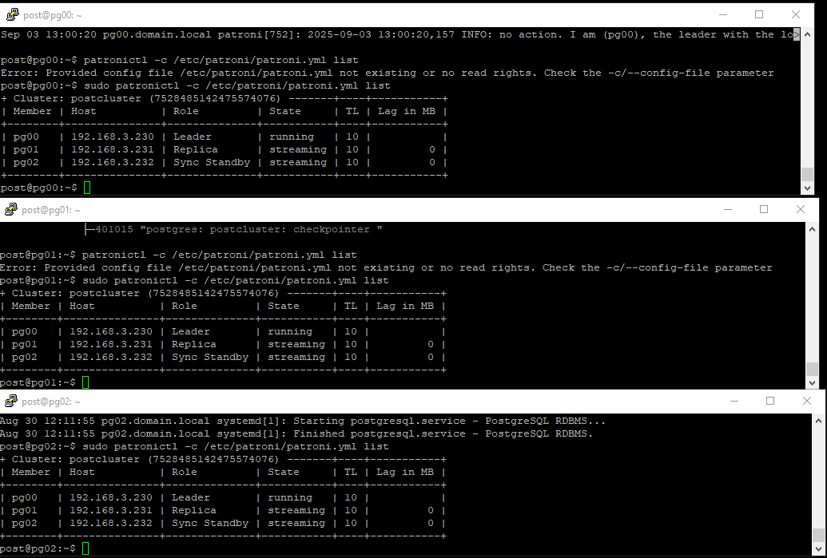
Результат после смены лидера

Slide 16
Выводы
1. | Произведена установка всех компонентов кластера
2. | При настройке ETCD была допущена опечатка в конфиге, поиски были болезненными
3. | Проект занял примерно 2 дня
4. | Проекту, как и обучению в целом можно поставить 10 баллов
5. | На одном из проектов уже используется Postgres и т.к. есть практика БД, то к настройке доступа не имею, но зато теперь есть понимание некоторых нюансов работы Postgres

Slide 17
Вопросы и рекомендации
+
–
если есть вопросы
если вопросов нет

Slide 18

Спасибо за внимание!

Slide 19


